Slide 1



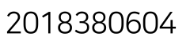
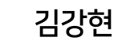
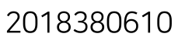
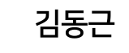
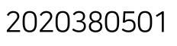
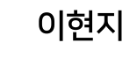
Notes:
안녕하세요, 2022 빅데이터사이언스학부 통계학술제 ‘CAPTCHA OCR’ 주제로 하이퍼 팀 발표 시작하겠습니다.
부득이하게 이번 2학기에 수강하는 과목이 월요일 7시 이후에 끝나, 오프라인 발표에 참석하지 못한 점 양해부탁드리겠습니다.

Slide 2



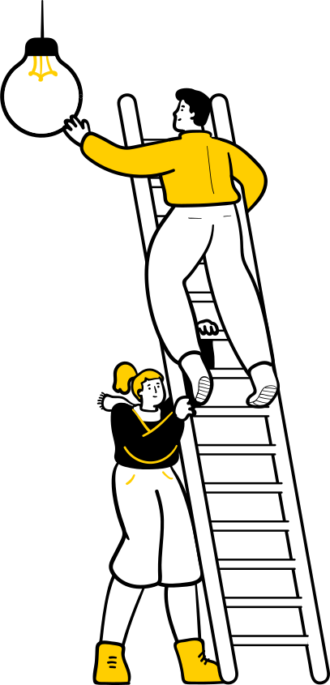
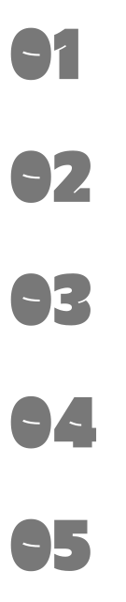
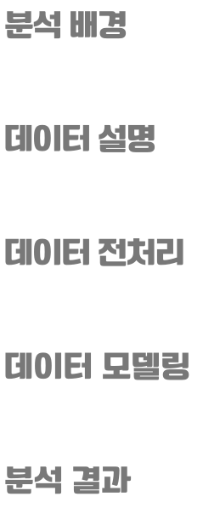
Notes:
발표 순서는 분석 배경, 데이터 설명, 데이터 전처리, 데이터 모델링, 분석 결과 순으로 진행하겠습니다.

Slide 3



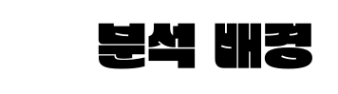
Notes:
분석 배경입니다.

Slide 4

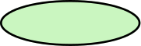
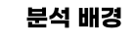
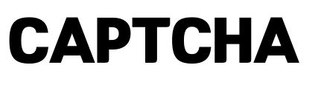
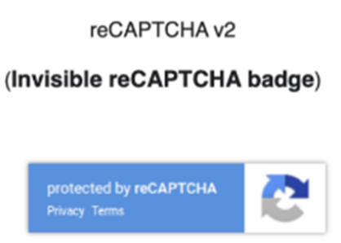
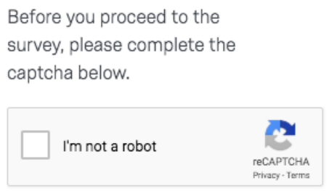
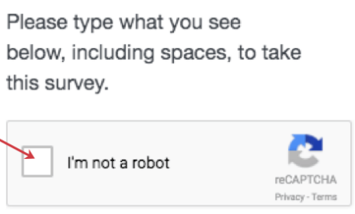
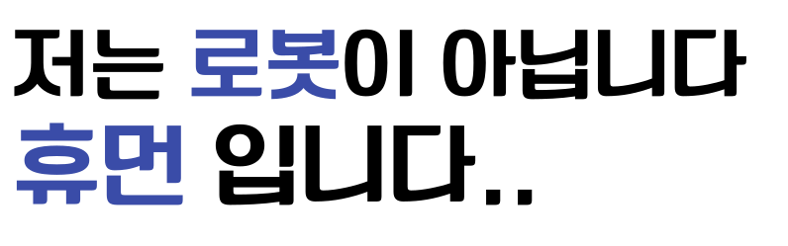

Notes:
여러분은 다음 그림처럼 ‘로봇이 아닙니다’ 문구를 보신적이 있으신가요?
인터넷을 사용하다 보면 자주 볼 수 있는 보안 프로그램인데요,
이러한 프로그램을 캡차(CAPTCHA)라고 부릅니다.

Slide 5
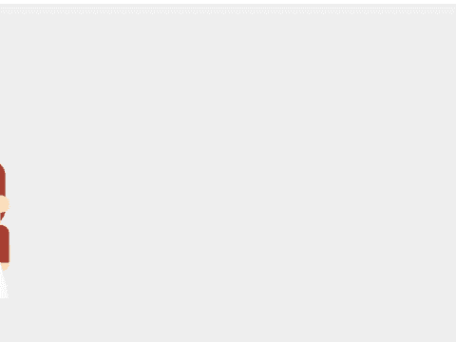
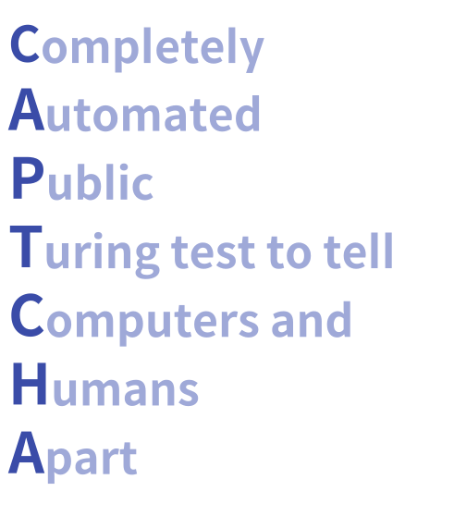
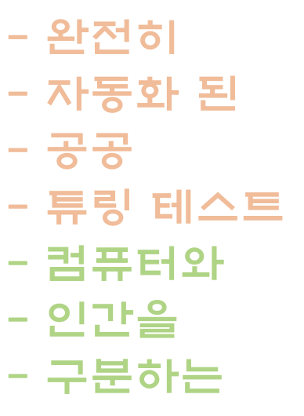
Notes:
그렇다면 캡차란 무엇일까요?
캡차는 컴퓨터와 인간을 구분하는 ! / 완전히 자동화 된 ! / 공공 튜링 테스트를 의미합니다. (슬라이드 효과 3개씩 끊어 말하기)

Slide 6
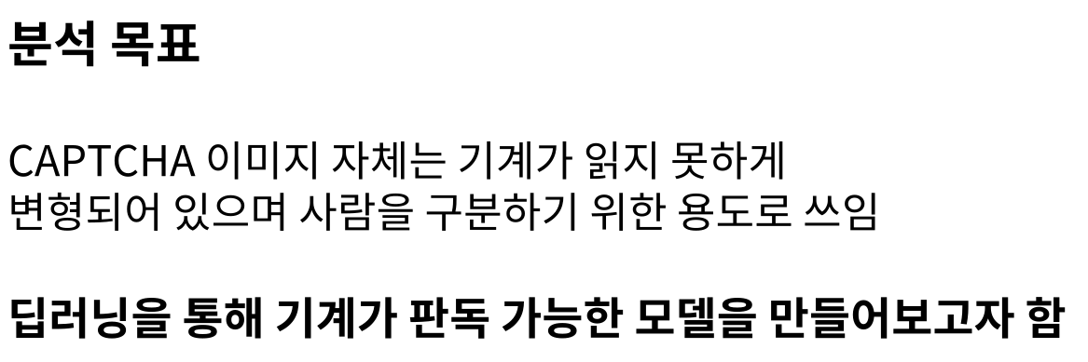
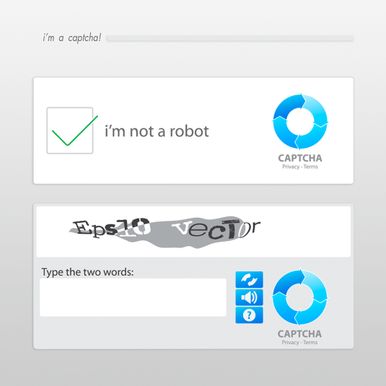
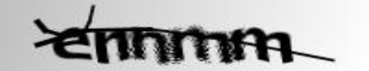
Notes:
이러한 CAPTCHA 이미지 자체는 기계가 읽지 못하게 변형되어 있으며 사람을 구분하기 위한 용도로 쓰입니다.
하지만, 이러한 CAPTCHA 이미지를 사람이 아닌 기계가 판독할 수 있다면 어떨까요?
저희 하이퍼팀은 다소 번거러운 캡차를 해결하기 위해 캡차 OCR를 주제로 선정하였습니다.
즉, 캡차 이미지 내의 글자를 자동으로 인식하는 모델을 만들어보고자합니다.
( OCR 정의 : 사람이 쓰거나 기계로 인쇄한 문자의 영상을 이미지 스캐너로 획득하여 기계가 읽을 수 있는 문자로 변환하는 것)

Slide 7
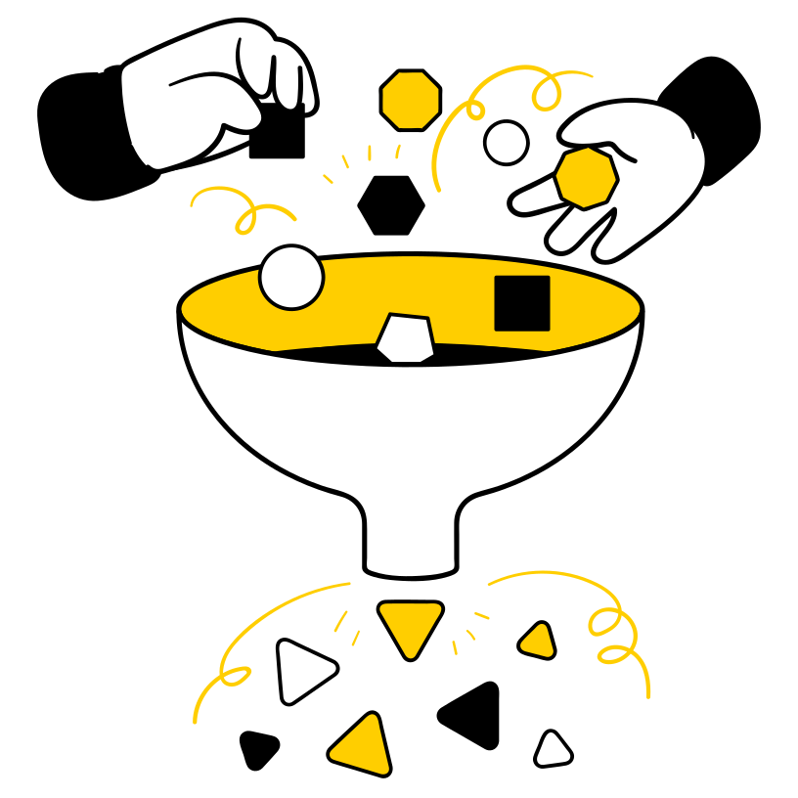
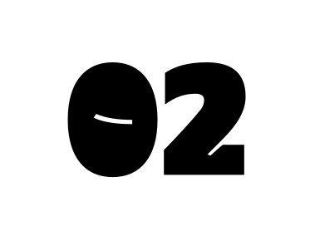

Notes:
다음으로 데이터 설명입니다.

Slide 8
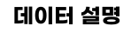
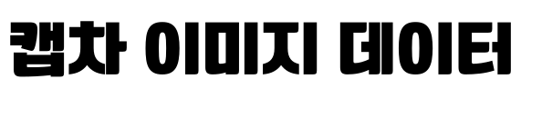


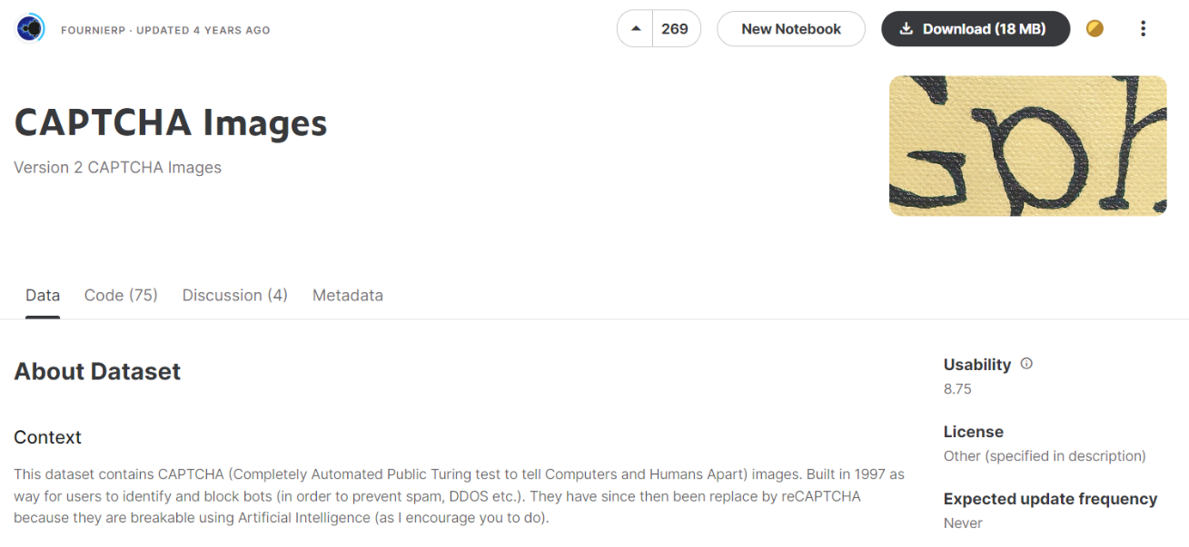
Notes:
저희가 사용하고자 하는 데이터는 캡차 이미지 데이터인데요,
데이터를 활용하여 문제를 해결하는 머신러닝 경진대회 플랫폼인 [kaggle]에서 캡차 이미지 데이터를 사용하였습니다.

Slide 9
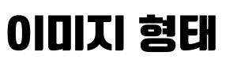
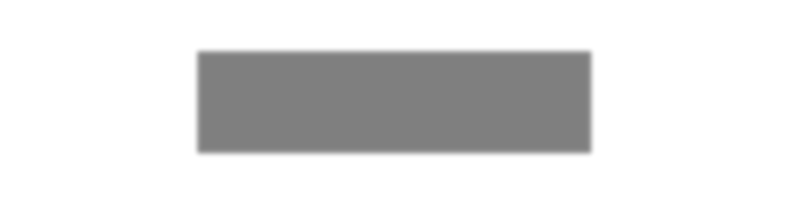
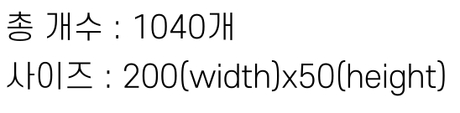
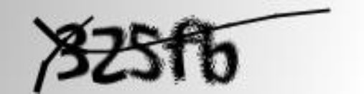
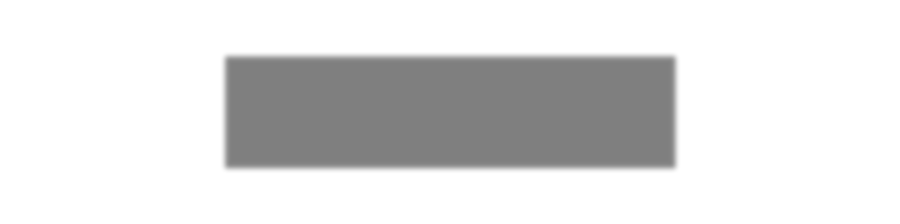
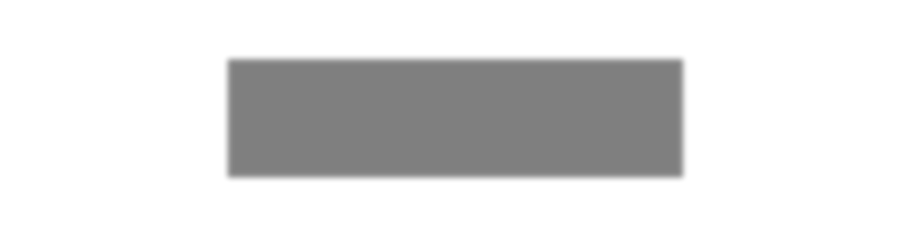

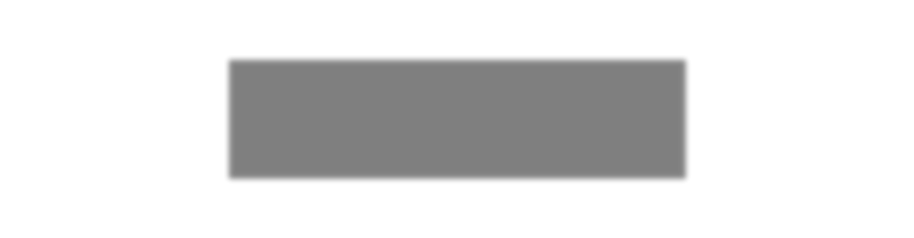
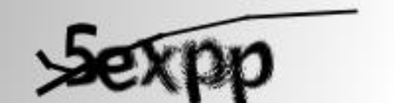

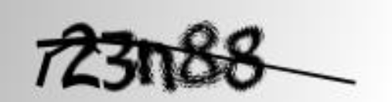
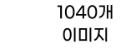
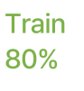
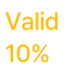
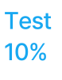


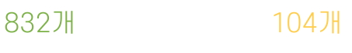
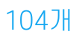
Notes:
캡차 이미지 데이터의 형태는 다음과 같습니다. 이미지의 개수는 총 1040개이며, 이미지의 사이즈는 200 폭, 50 높이입니다.
이러한 1040개 이미지 데이터를 train set, validation set, test set 8대 1대 1로 나누어 각각 832개, 104개, 104개 데이터로 분할하여 모델 학습을 진행하였습니다.

Slide 10
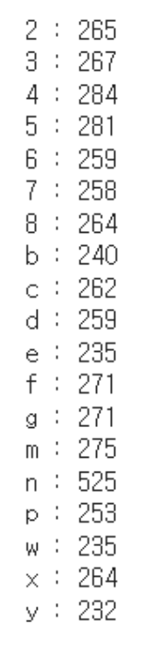
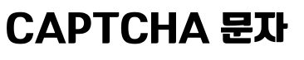
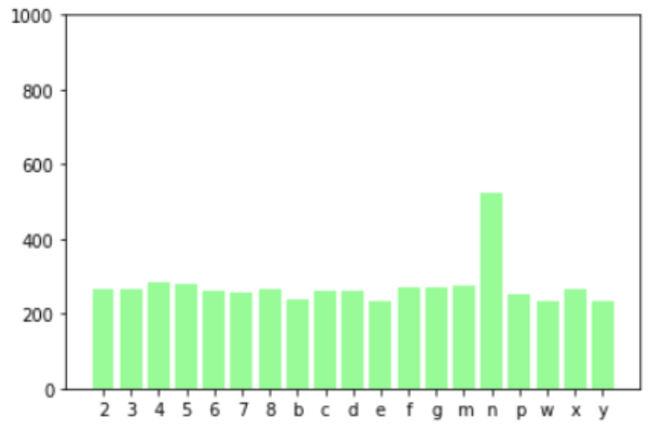
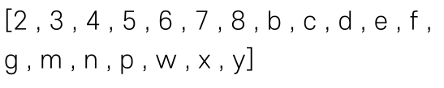
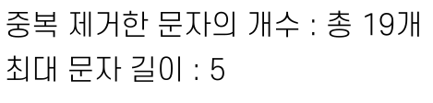
Notes:
이러한 캡차의 이미지 데이터 셋에서 모든 문자열을 정리한 뒤, 리스트에 넣어 라벨링 시킨 결과, 총 19개의 문자가 확인되었습니다.
해당 문자들의 분포는 오른쪽 plot으로 확인할 수 있는데요, ‘n’ 문자를 제외하고는 거의 모든 문자가 골고루 분포되어 있는 것을 확인할 수 있습니다.

Slide 11
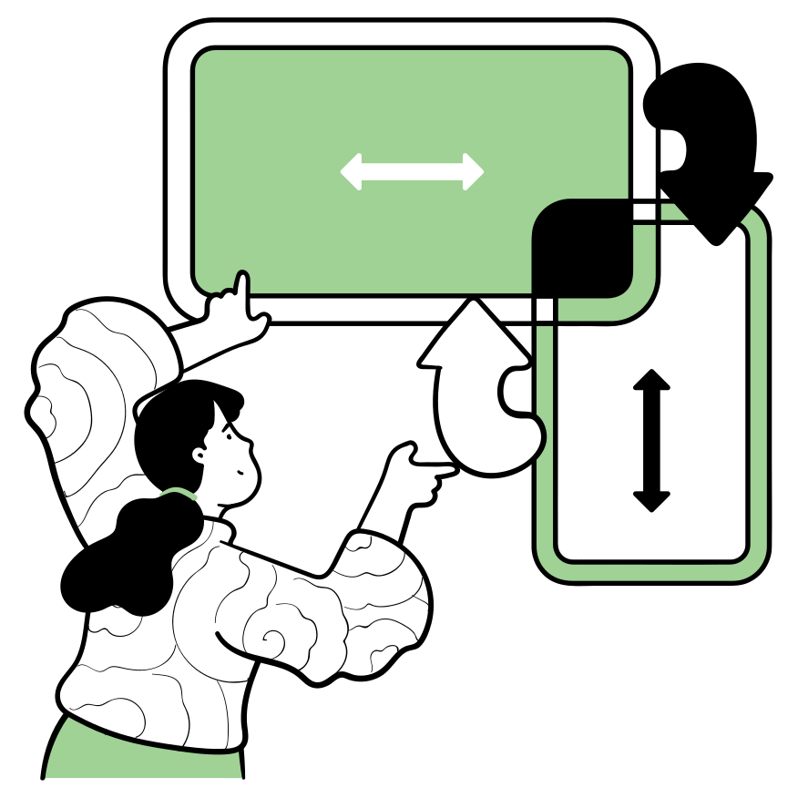
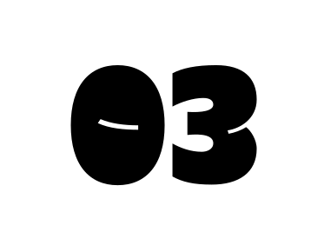

Notes:
다음으로 데이터 전처리입니다.

Slide 12





Notes:
첫번째로, 캡차 문자 라벨을 인코딩하는 전처리 작업입니다.
저희는 캡차 문자열을 모델에 학습시키기 위해 문자를 숫자 형식으로 변환하였습니다. 글자 하나 하나를 정수 인코딩을 통해 기계가 인식하게끔 데이터를 전처리한 것인데요,
이때, tensorflow의 stringlookup 함수를 통해 character list의 문자들을 하나씩 숫자로 매칭하여 변환할 수 있도록 하였습니다.
그림과 같이 ‘226md’문자가 있다고 했을 때 변환 결과, [0 0 4 13 9] 숫자로 매칭되는 것을 확인할 수 있습니다.

Slide 13




Notes:
두번째로는 숫자를 문자로 변환하는 디코딩 과정입니다.
앞서 문자를 숫자로 변환하는 인코딩 과정을 진행했기에 모델 output이 숫자로 출력됩니다.
그렇기 때문에 사람이 읽을 수 있도록 다시 숫자를 문자로 디코딩하는 과정이 필요합니다.
아래 그림과 같이 라벨링 된 숫자를 다시 문자로 변환하는 것입니다.

Slide 14








Notes:
두번째로 이미지 transpose 작업입니다.
RNN모델은 입력과 출력을 시퀀스 단위로 처리하는 모델이기 때문에 첫 글자부터 순차적으로 학습을 진행시켜야 합니다.
따라서, 위에서 아래로 순차적으로 학습시키기 위해 가로와 세로를 transpose시켰습니다.
이에 따라 (200,50) 형태의 이미지가 (50, 200)으로 변환된 것을 확인할 수 있습니다.

Slide 15



Notes:
데이터 모델링입니다.

Slide 16



Notes:
저희의 모델 형태는 CNN, 그리고 Bidrectional LSTM을 결합한 형태입니다.
50 by 200 이미지가 input에 들어가고, 컨볼루션과 맥스 풀링 2쌍의 층을 거치고, 양방향 LSTM 2층을 거친후 출력이 되는 형태임을 알 수 있습니다.
CNN을 이용하여 이미지의 특징을 추출하고, Bidrectional LSTM을 사용해 주변의 다른 글자 정보들을 종합하여 예측하고자 하는 해당 문자를 예측하게 됩니다.
이때, 일반적인 LSTM이 아닌, Bidrectional LSTM을 사용하였는데요. 일반적인 LSTM은 순방향(왼쪽->오른쪽)으로 정보를 추출하지만,
Bidrectional LSTM은 역방향으로 정보를 전달하는 hidden layer를 추가하여 정보를 보다 유연하게 처리하는 장점이 있으며,
다 대 다 (many to many) 형식으로 모델이 구현되기에 이를 사용하였습니다.
또한, 캡차 이미지의 형태를 확인하였을 때 어디서부터 어디까지가 한 글자에 해당하는지 파악하는 것이 어렵습니다.
이에 따라 유용하게 파악할 수 있도록 관계 정렬을 위해 CTC 알고리즘을 사용하였습니다.

Slide 17







Notes:
다음은 모델 흐름을 도식화 한 것입니다.
입력 데이터로 캡차 이미지가 들어간 후
CNN과 Bidrectional LSTM로 구성된 모델링 과정을 거쳐 예측 결과 문자가 출력되는 형식입니다.

Slide 18




Notes:
옵티마이저는 adam, 손실함수는 연속(분할되지 않은)시계열과 대상 시퀀스 간의 손실을 계산하는 CTC,
에폭은 100으로 설정하였고, EarlyStopping 함수를 사용하여 손실함수가 10 에폭이상 줄지 않으면 멈추게끔 설정하였습니다.
러닝 레이트는 0.001, 배치사이즈는 32, 은닉층은 6층으로 설정하여 모델링을 진행하였습니다.

Slide 19



Notes:
이렇게 진행한 모델의 summary입니다.
컨볼루션1의 파라미터를 계산하면 필터1개가 9, 채널이3, 필터수가 32 9곱하기 1곱하기 32 더하기 편향(32)을 하면 320개의 파라미터 수가 계산이 됩니다.
다음 컨볼루션 2의 파라미터를 계산하면 필터 1개가 9, 입력채널이 32, 출력채널이 64이기 때문에 -> 9 곱하기, 32 곱하기, 64 곱하기한 값에 더하기 편향(64)을 하면 18496개의 파라미터 수가 계산 됩니다.
이후 reshape과정을 통해 사이즈를 변환시킨 후, 바이디렉셔널 lstm 과정 이후 출력값을 뽑아내게 됩니다.
각 층마다 이러한 계산을 해서 더하면 총 파라미터는 433,112개입니다.

Slide 20








Notes:
배치 사이즈를 64, 32, 16로 조절해가며 epoch 당 손실 함수값을 확인해 보았을때
배치 사이즈 32일때의 epoch 당 손실 함수 값이 가장 낮은 것을 확인할 수 있습니다.

Slide 21






Notes:
다음은 옵티마이저를 비교한 결과입니다.
SGD, Adagrad 옵티마이저의 경우, 학습이 원활히 되지 않은 것을 확인할 수 있습니다.

Slide 22






Notes:
따라서 배치사이즈 32, 옵티마이저를 Adam으로 설정한 모델을 최종 모델로 선정하였고, 그 결과
Train Loss와 Validation Loss의 값이 큰 차이 없이 낮게 나와 수치상 큰 차이가 없어 과적합이 일어나지 않았음을 확인하였습니다.
또한, 모델 Test결과 Test Accuracy 값이 100%가 나왔습니다.

Slide 23













Notes:
테스트 결과 중 몇가지를 자세히 보면
저희가 앞서 말씀드린 input 값의 실제 캡차 이미지를 확인해 보았을때
저희 모델의 예측 결과 문자와 정답인 실제 문자가 동일한 것을 확인할 수 있습니다.

Slide 24


Notes:
마지막으로 분석 결과입니다.

Slide 25










Notes:
결론적으로 정리하자면 저희는 3가지 구성 요소를 사용하여 분석을 진행 하였는데요,
CNN을 이용하여 이미지의 특징을 추출하고, Bidrectional LSTM을 사용해 주변의 다른 글자 정보들을 종합하고,
CTC 알고리즘을 사용해 글자를 유용하게 파악할 수 있도록 관계 정렬을 하여 최종적인 모델을 만들었습니다.

Slide 26


Notes:
저희는 딥러닝을 통해 기존의 캡차를 완벽하게 판독하는 모델을 만들었기에 기존의 캡차로는 사람과 기계를 구별할 수 없다고 생각하였습니다.
사람과 기계를 명확히 구분할 수 없다면 캡차의 목적성이 사라지게 되기 때문에
향후 새로운 형태의 다양한 캡차가 나와야할 것이라고 생각합니다.

Slide 27

Notes:
이상으로 하이퍼팀의 발표를 마치겠습니다. 감사합니다.

